Slide 1
بسم الله الرحمن الرحیم
گزارش نهایی طرح تحقیقاتی
(کد طرح: 97463)
طراحی، ساخت و امکان سنجی کاربرد دستگاه تصفیه آب آشامیدنی قابل حمل، با بهره برداری آسان، بدون نیاز به انرژی برق و مواد شیمیایی برای زمان بحران (با تأکید بر زلزله) و شرایط نامتعارف

Slide 2
مقدمه، اهمیت موضوع و ضرورت انجام تحقیق
تأمین آب آشامیدنی در 2 شرایط غیرعادی زیر دارای اهمیت فراوانی است:
شرایط بحران
- زلزله
- سیل
- طوفان
- و غیره
شرایط غیرمتعارف
روستاهای دور افتاده - ویلاهای خارج از شهر
روستاهای صعب العبور - پادگان های مرزی
روستاهای بدون برق - محل اجرای پروژه ها
شبکه انتقال و توزیع آب آشامیدنی و همچنین شبکه برق رسانی از کار خواهد رفت.
بدون دسترسی به شبکه انتقال و توزیع آب شهری

Slide 3
مقدمه، اهمیت موضوع و ضرورت انجام تحقیق
جهت رفع مشکل تأمین آب آشامیدنی در شرایط بحران و نامتعارف باید از سیستم تصفیه ای آبی با خصوصیات زیر استفاده نمود:
به انرژی برق نیاز نداشته باشد.
با استفاده از نیرو محرکه دستی، راهبری شود.
بهره برداری از آن آسان باشد [عدم نیاز به تخصص خاص].
براحتی قابل حمل باشد [دارای وزن و حجم کم].
قابلیت آسان تعویض فیلترهای دستگاه تصفیه
دارای صرفه اقتصادی باشد.

Slide 4
اهداف اصلی و فرعی
هدف اصلی:
طراحی، ساخت و امکان سنجی کاربرد دستگاه تصفیه آب آشامیدنی قابل حمل، با بهره برداری آسان، بدون نیاز به انرژی برق و مواد شیمیایی برای زمان بحران (با تأکید بر زلزله) و شرایط نامتعارف
اهداف فرعی:
طراحی دستگاه تصفیه آب آشامیدنی قابل حمل، با بهره برداری آسان، بدون نیاز به انرژی برق و مواد شیمیایی برای زمان بحران و شرایط نامتعارف
ساخت دستگاه تصفیه آب آشامیدنی قابل حمل، با بهره برداری آسان، بدون نیاز به انرژی برق و مواد شیمیایی برای زمان بحران و شرایط نامتعارف
تعیین کارایی دستگاه تصفیه آب آشامیدنی مورد بررسی در حذف آلاینده های فیزیکی (مطابق استاندارد آب شرب ایران) در مراحل مختلف بارگذاری آن، برای زمان بحران و شرایط نامتعارف

Slide 5
اهداف اصلی و فرعی
اهداف فرعی:
تعیین کارایی دستگاه تصفیه آب آشامیدنی مورد بررسی در حذف آلاینده های شیمیایی (مطابق استاندارد آب شرب ایران) در مراحل مختلف بارگذاری آن، برای زمان بحران و شرایط نامتعارف
تعیین کارایی دستگاه تصفیه آب آشامیدنی مورد بررسی در حذف آلاینده های میکروبی (مطابق استاندارد آب شرب ایران) در مراحل مختلف بارگذاری آن، برای زمان بحران و شرایط نامتعارف
تعیین هزینه تمام شده طراحی و ساخت دستگاه تصفیه آب آشامیدنی قابل حمل برای زمان بحران (با تأکید بر زلزله) و شرایط نامتعارف
تعیین هزینه تمام شده بهره برداری و نگهداری دستگاه تصفیه آب آشامیدنی مورد بررسی در مراحل مختلف بارگذاری آن، برای زمان بحران (با تأکید بر زلزله) و شرایط نامتعارف
تعیین هزینه تمام شده تولید هر لیتر آب تصفیه شده توسط دستگاه تصفیه آب آشامیدنی مورد بررسی در مراحل مختلف بارگذاری آن، برای زمان بحران (با تأکید بر زلزله) و شرایط نامتعارف

Slide 6
بررسی متون
تکنولوژی های مورد استفاده در تصفیه آب برای زمان بحران دو دسته هستند:
الف) روش های متعارف فیزیکی و استفاده از فیلترهای جدید
ب) روش های استفاده از مواد شیمیایی – کواگولاسیون/ فلوکولاسیون و کلرزنی
ج) روش های استفاده از حرارت، جوشاندن، نورخورشید و غیره
د) روش های جامع تصفیه آب در مقیاس کوچک
1)تکنولوژی های تصفیه آب بدون استفاده از غشاء
الف) میکروفیلتراسیون (MF)
ب) اولترافیلتراسیون (UF)
ج) نانوفیلتراسیون (NF)
د) اسمز معکوس (RO)
2) تکنولوژی های تصفیه آب با استفاده از غشاء
عمدتا در مقایس Full Scale بکار گرفته شده اند

Slide 7
مواد و روش کار
مرحله اول: طراحی دستگاه با ارائه جزئیات ابعادی و ترسیم شماتیک­های مربوطه:
در مرحله ابتدایی کار، ابتدا اهداف خاصی برای دستگاه مورد ادعا تعیین شد که مهمترین آن تأمین آب آشامیدنی در شرایط بحران و نامتعارف بود. علاوه بر تعیین اهداف، ویژگی­های بارزی که جزو مزایای دستگاه بود مورد نظر قرار گرفت که مهمترین آن­ها شامل: عدم استفاده از نیروی برق و مواد شیمیایی خاصی برای تصفیه آب، کم وزن بودن دستگاه، اشغال فضای کم توسط دستگاه، مقاومت بالا در برابر شرایط نامساعد آب و هوایی، و نور شدید خورشید، تصفیه آب در زمان بسیار کم و غیره بود. بنابراین بر اساس موارد فوق­الذکر (بعنوان پارامترهای کلی طراحی) و همچنین با نظر به پارامترهای فنی و محاسباتی دستگاه مور ادعا، اقدام به ارائه جزئیات ابعادی و ترسیم شماتیک­های مربوط به دستگاه گردید. در هر یک از شکل­های ارائه شده سعی شده که تک تک اجزاء با توضیحات کامل مربوط به آن­ها معرفی شده و برای درک بهتر بعضی موارد اقدام به درج اشکال سه بعدی و تصویر واقعی اجزاء گردید.

Slide 8
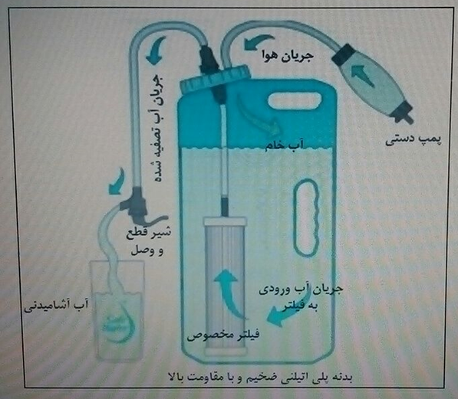
مواد و روش کار
شماتیک مربوط به مکانسیم کار دستگاه تصفیه مورد نظر

Slide 9
مواد و روش کار
مرحله دوم: نمونه برداری و آنالیز نمونه ها (با 3 بار تکرار):
تعداد کل نمونه آنالیز شده | تعداد نمونه آب تصفیه شده | تعداد نمونه آب خام | پارامتر
108 | 54 | 54 | پارامترهای فیزیکی
108 | 54 | 54 | پارامترهای شیمیایی
108 | 54 | 54 | پارامترهای میکروبی
54 | 27 | 27 | فلزات سنگین
54 | 27 | 27 | باقی مانده سموم
* فلزات سنگین: آرسنیک، سرب، کادمیوم، کروم
** سموم: آلاکلر، توفوردی و آترازین

Slide 10
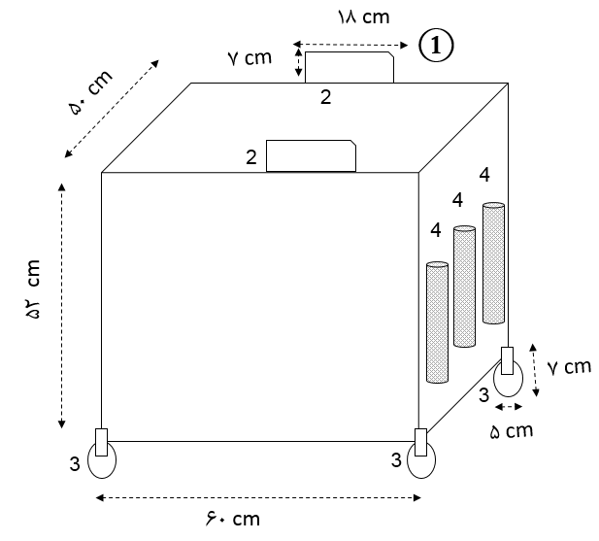
شماتیک و ابعاد دستگاه تصفیه آب ساخته شده
نتایج
شکل 6: نمای کلی جانبی از بخش جلویی دستگاه تصفیه آب قابل حمل با فرآیند اسمزمعکوس

Slide 11
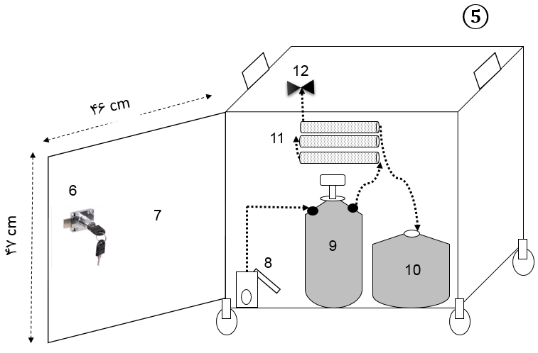
نتایج
شماتیک و ابعاد دستگاه تصفیه آب ساخته شده
شکل7: نمای کلی جانبی از بخش عقبی دستگاه تصفیه آب قابل حمل با فرآیند اسمزمعکوس

Slide 12
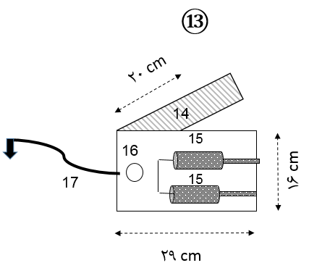
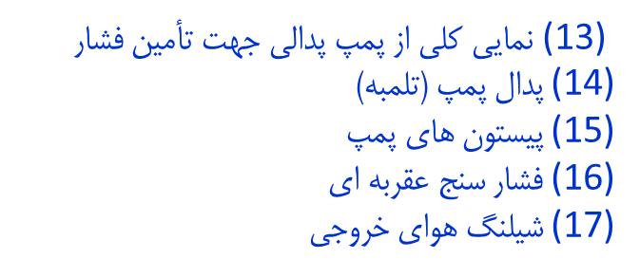
نتایج
شماتیک و ابعاد دستگاه تصفیه آب ساخته شده
شکل 8: نمای کلی پمپ پدالی جهت تأمین فشار مورد نیاز در دستگاه تصفیه آب قابل حمل با فرآیند اسمزمعکوس

Slide 13
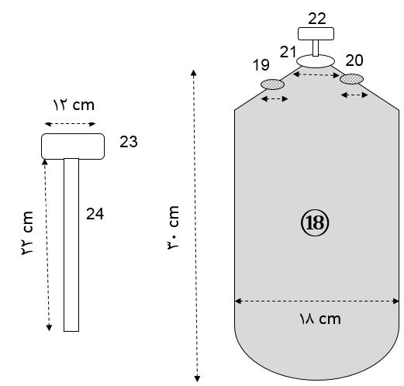
نتایج
شماتیک و ابعاد دستگاه تصفیه آب ساخته شده
شکل 9: نمای کلی مخزن آب خام دستگاه تصفیه آب قابل حمل با فرآیند اسمزمعکوس

Slide 14
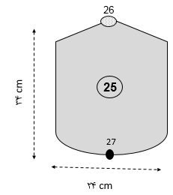
نتایج
شماتیک و ابعاد دستگاه تصفیه آب ساخته شده
شکل 10: نمای کلی مخزن ذخیره آب تصفیه شده دستگاه تصفیه آب قابل حمل با فرآیند اسمزمعکوس

Slide 15
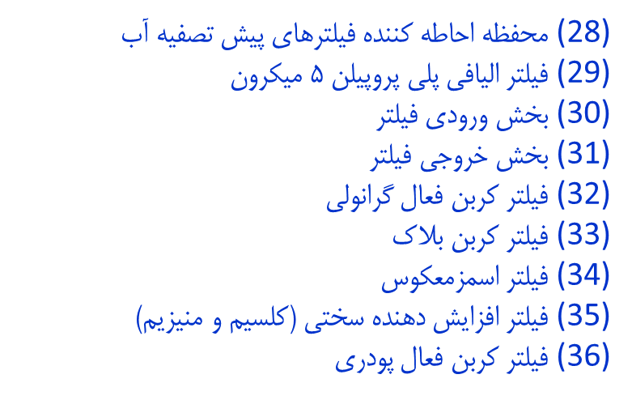
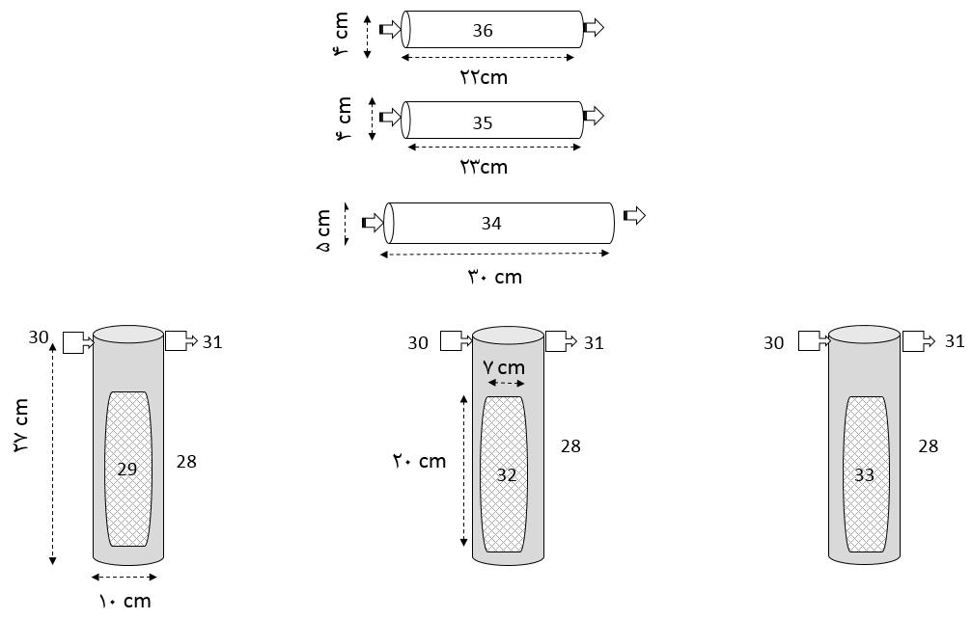
شماتیک و ابعاد دستگاه تصفیه آب ساخته شده
نتایج
شکل 11: نمای کلی فیلترهای مورد استفاده در دستگاه تصفیه آب قابل حمل با فرآیند اسمزمعکوس

Slide 16
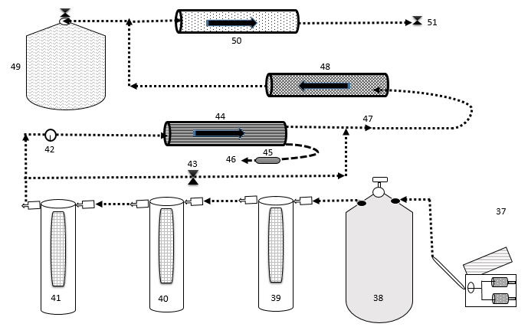
شماتیک و ابعاد دستگاه تصفیه آب ساخته شده
نتایج
شکل 12: دیاگرام مراحل مختلف فرآیند مورد استفاده در دستگاه تصفیه آب قابل حمل با فرآیند اسمزمعکوس

Slide 17
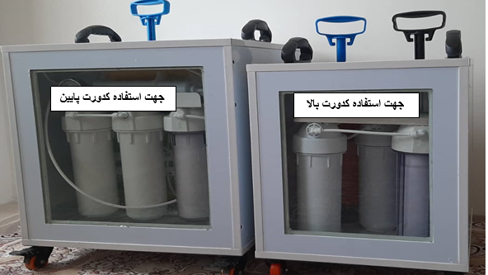
شماتیک و ابعاد دستگاه تصفیه آب ساخته شده
نتایج
شکل 13: تصویر مربوط به دستگاه تصفیه آب قابل حمل با فرآیند اسمزمعکوس ساخته شده

Slide 18
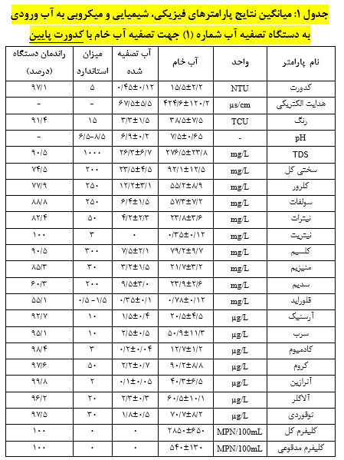
بررسی کارایی دستگاه های تصفیه آب در حذف پارامترهای فیزیکی، شیمیایی و میکروبی
نتایج
نتایج حاصله نشان داد که کیفیت فیزیکی، شیمیایی و میکروبی حاصل از هر دو دستگاه تصفیه آب مورد بررسی با استانداردهای ملی ایران (1011 و 1053) مطابقت دارد.

Slide 19
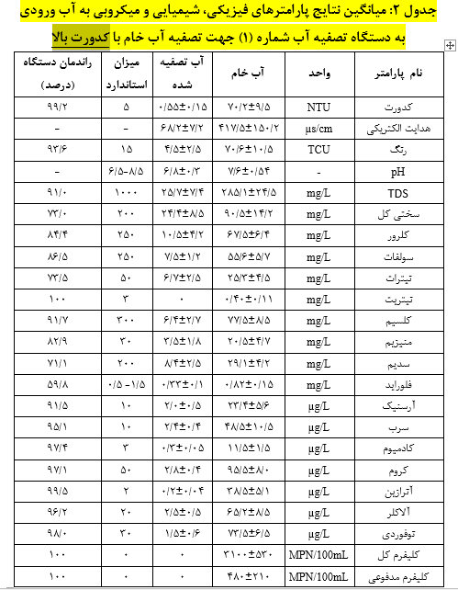
بررسی کارایی دستگاه های تصفیه آب در حذف پارامترهای فیزیکی، شیمیایی و میکروبی
نتایج
نتایج حاصله نشان داد که کیفیت فیزیکی، شیمیایی و میکروبی حاصل از هر دو دستگاه تصفیه آب مورد بررسی با استانداردهای ملی ایران (1011 و 1053) مطابقت دارد.

Slide 20
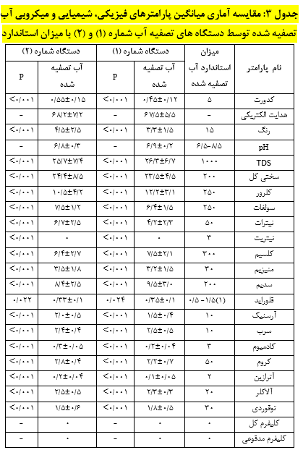
بررسی کارایی دستگاه های تصفیه آب در حذف پارامترهای فیزیکی، شیمیایی و میکروبی
نتایج
مطابق نتایج مندرج در جدول (3) مشخص شد که کیفیت آب تصفیه شده خروجی از هر دو دستگاه از نظر تمامی پارامترهای مورد بررسی، با اختلاف معناداری از میزان استاندارد بهتر است(0/05>P).

Slide 21
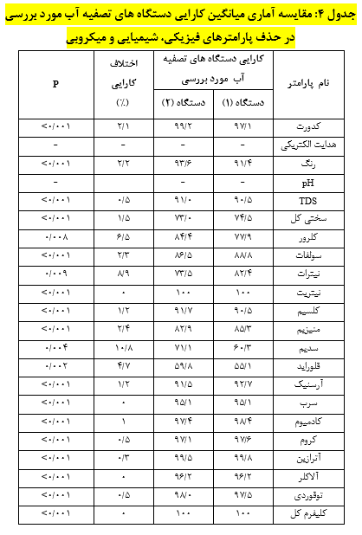
بررسی کارایی دستگاه های تصفیه آب در حذف پارامترهای فیزیکی، شیمیایی و میکروبی
نتایج
علاوه بر آن، میانگین کارایی هر دو دستگاه مورد بررسی از نظر حذف پارامترهای فیزیکی، شیمیایی و میکروبی از نظر آماری، دارای اختلاف معناداری نبود (0/05<P).

Slide 22
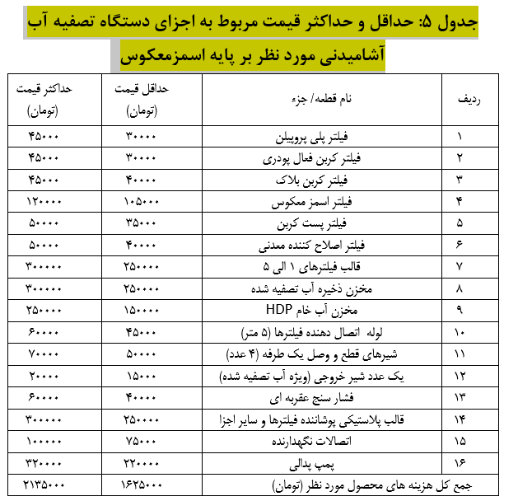
بررسی هزینه اولیه دستگاه تصفیه آب ساخته شده و برآورد هزینه هر لیتر آب تصفیه شده
نتایج
بر اساس نتایج حاصله مشخص شد که کمترین میزان هزینه تمام شده کل دستگاه برابر با 1625000 تومان و بیشترین میزان آن برابر با 2135000 تومان می باشد. لازم به توضیح است که شش جزء اول مندرج در جدول (5)، با دامنه قیمتی 355000-280000 تومان جزو اجزای مصرفی و قابل تعویض هستند در حالیکه سایر موارد دارای داوام بالا بوده و چند ساله می باشند.

Slide 23
بررسی هزینه اولیه دستگاه تصفیه آب ساخته شده و برآورد هزینه هر لیتر آب تصفیه شده
نتایج
در صورتیکه فرض شود برای شرایط بحران در هر چادر یک خانوار 4 نفره ساکن شود و روزانه هر نفر 6 لیتر آب قابل شرب و پخت و پز استفاده نماید، در نتیجه خانوار چهار نفره مذکور در هر ماه 720 لیتر و در 6 ماه 4320 لیترآب قابل شرب نیاز دارند. باتوجه به اینکه فیلترهای مصرفی دستگاه تصفیه شماره 1(برای تصفیه آب با کدورت پایین) مورد نظر بعد از تصفیه 2500-2000 لیتر آب خام باید تعویض شوند، لذا میتوان گفت که 6 فیلتر دستگاه بعد از هر 6 ماه باید تعویض گردند. در صورتیکه فرض شود سایر اجزای دستگاه قابلیت استفاده در 4 دوره شش ماهه (برابر با 2 سال) را داشته باشند، آنگاه نتایج حاصل از صرف هزینه اولیه و هزینه بهره برداری برای تولید (4×4320=17280 لیتر) بصورت جدول شماره (6) است. با توجه به اینکه دستگاه شماره (2) برای تصفیه آب با کدورت بالاتر بکار می رود لذا فرض میشود که فیلترهای قابل تعویض دستگاه توانایی تصفیه 2000 – 2500 لیتر آب خام با کدورت بالا را داشته باشند، بر این اساس برای تولید 17280 لیتر آب با کدورت بالادر طی دو سال، ضروت دارد که 8 دوره سه ماهه، فیلترهای دستگاه تعویض گردد که نتایج ارزیابی هزینه دستگاه در جدول 6 ارائه شده است. لازم به توضیح است که برای هر کدام از اجزای دستگاه های تصفیه مورد بررسی در این مطالعه، حداکثر هزینه در نظر گرفته شده است.

Slide 24
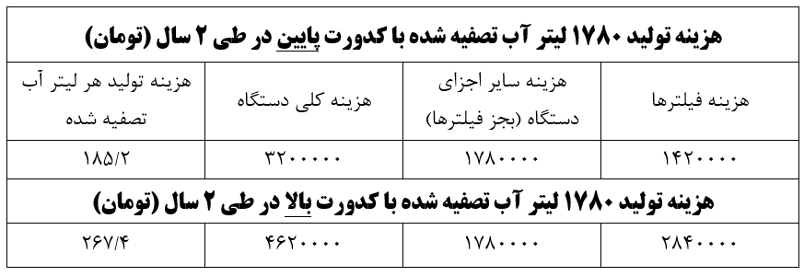
بررسی هزینه اولیه دستگاه تصفیه آب ساخته شده و برآورد هزینه هر لیتر آب تصفیه شده
نتایج

Slide 25
نتیجه گیری
بر اساس نتایج حاصل از مطالعه حاضر میتوان نتیجه گیری نمود که دستگاه تصفیه آب آشامیدنی برای شرایط بحران (مانند زلزله، سیل و غیره) و شرایط نامتعارف (ویلاها و روستاهای دوردست و صعب العبور و...)، بسیار کاربردی می باشد. زیرا از مهمترین ویژگی های دستگاه تصفیه ساخته شده، میتوان به مواردی از جمله عدم نیاز به انرژی برق، کم وزن و کم حجم بودن، قابلیت جابجایی آسان، بهره برداری آسان، عدم نیاز به بهره بردار متخصص، دارای هزینه-اثربخشی بسیار مناسب و غیره اشاره نمود.
بر اساس نتایج حاصل از مطالعه حاضر میتوان گفت که کارایی دستگاه تصفیه آب مورد نظر بسیار بالا بوده و بطوریکه کیفیت آب تصفیه شده از نظر تمامی پارامترهای فیزیکی، شیمیایی و میکروبی با استانداردهای کیفیت آب شرب ( 1053 و 1011) مطابقت دارد.
نتایج مطالعه نشان داد که هزینه تولید هر لیتر آب شرب با استفاده از دستگاه تصفیه آب مورد ادعا در مطالعه حاضر، بین 8 -5 برابر کمتر از هزینه خرید هر لیتر آب بطری شده می باشد.

Slide 26
پیشنهاد کاربردی
در نهایت میتوان نتیجه گرفت که دستگاه تصفیه آب قابل حمل مورد ادعا در مطالعه حاضر، میتواند برای شرایط بحران و شرایط نامتعارف بسیار کاربردی، کارا و دارای صرفه اقتصادی باشد. بنابراین پیشنهاد میشود که در صورت ساخت دستگاه تصفیه آب مورد ادعا بصورت صنعتی و مورد حمایت قرار گرفتن از طرف نهادهای حامی مانند شرکت های آب و فاضلاب، هلال احمر، سازمان مدیریت بحران و غیره، میتواند برای شرایط بحران در داخل کشور مورد استفاده قرار گیرد و مشکل تأمین آب آشامیدنی در شرایط بحران را تا حد زیادی برطرف نماید.

Slide 27
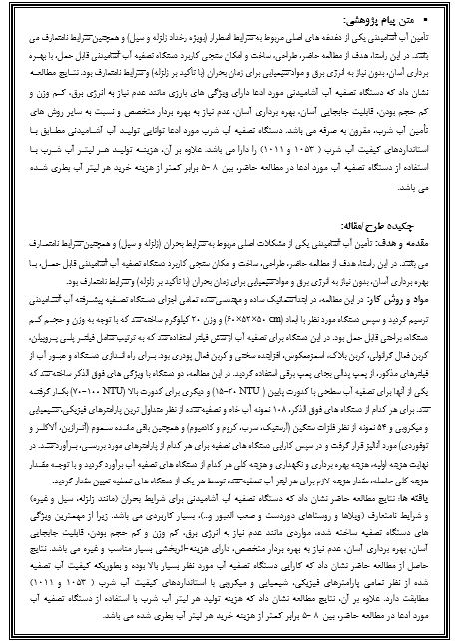
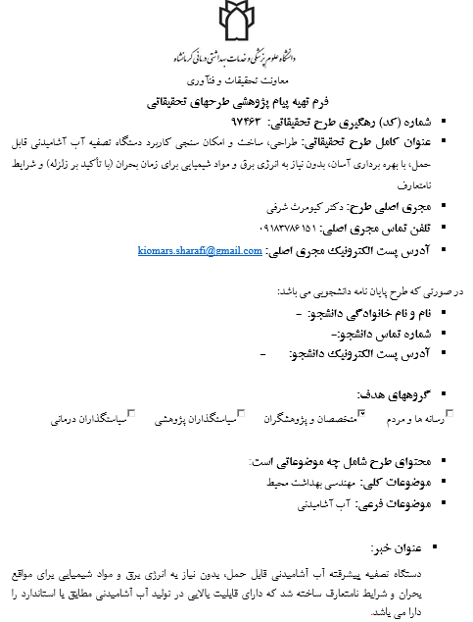
پیام پژوهشی

Slide 28
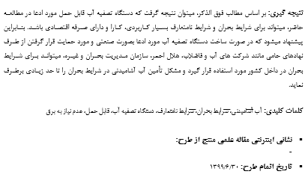
پیام پژوهشی

